Slide 1
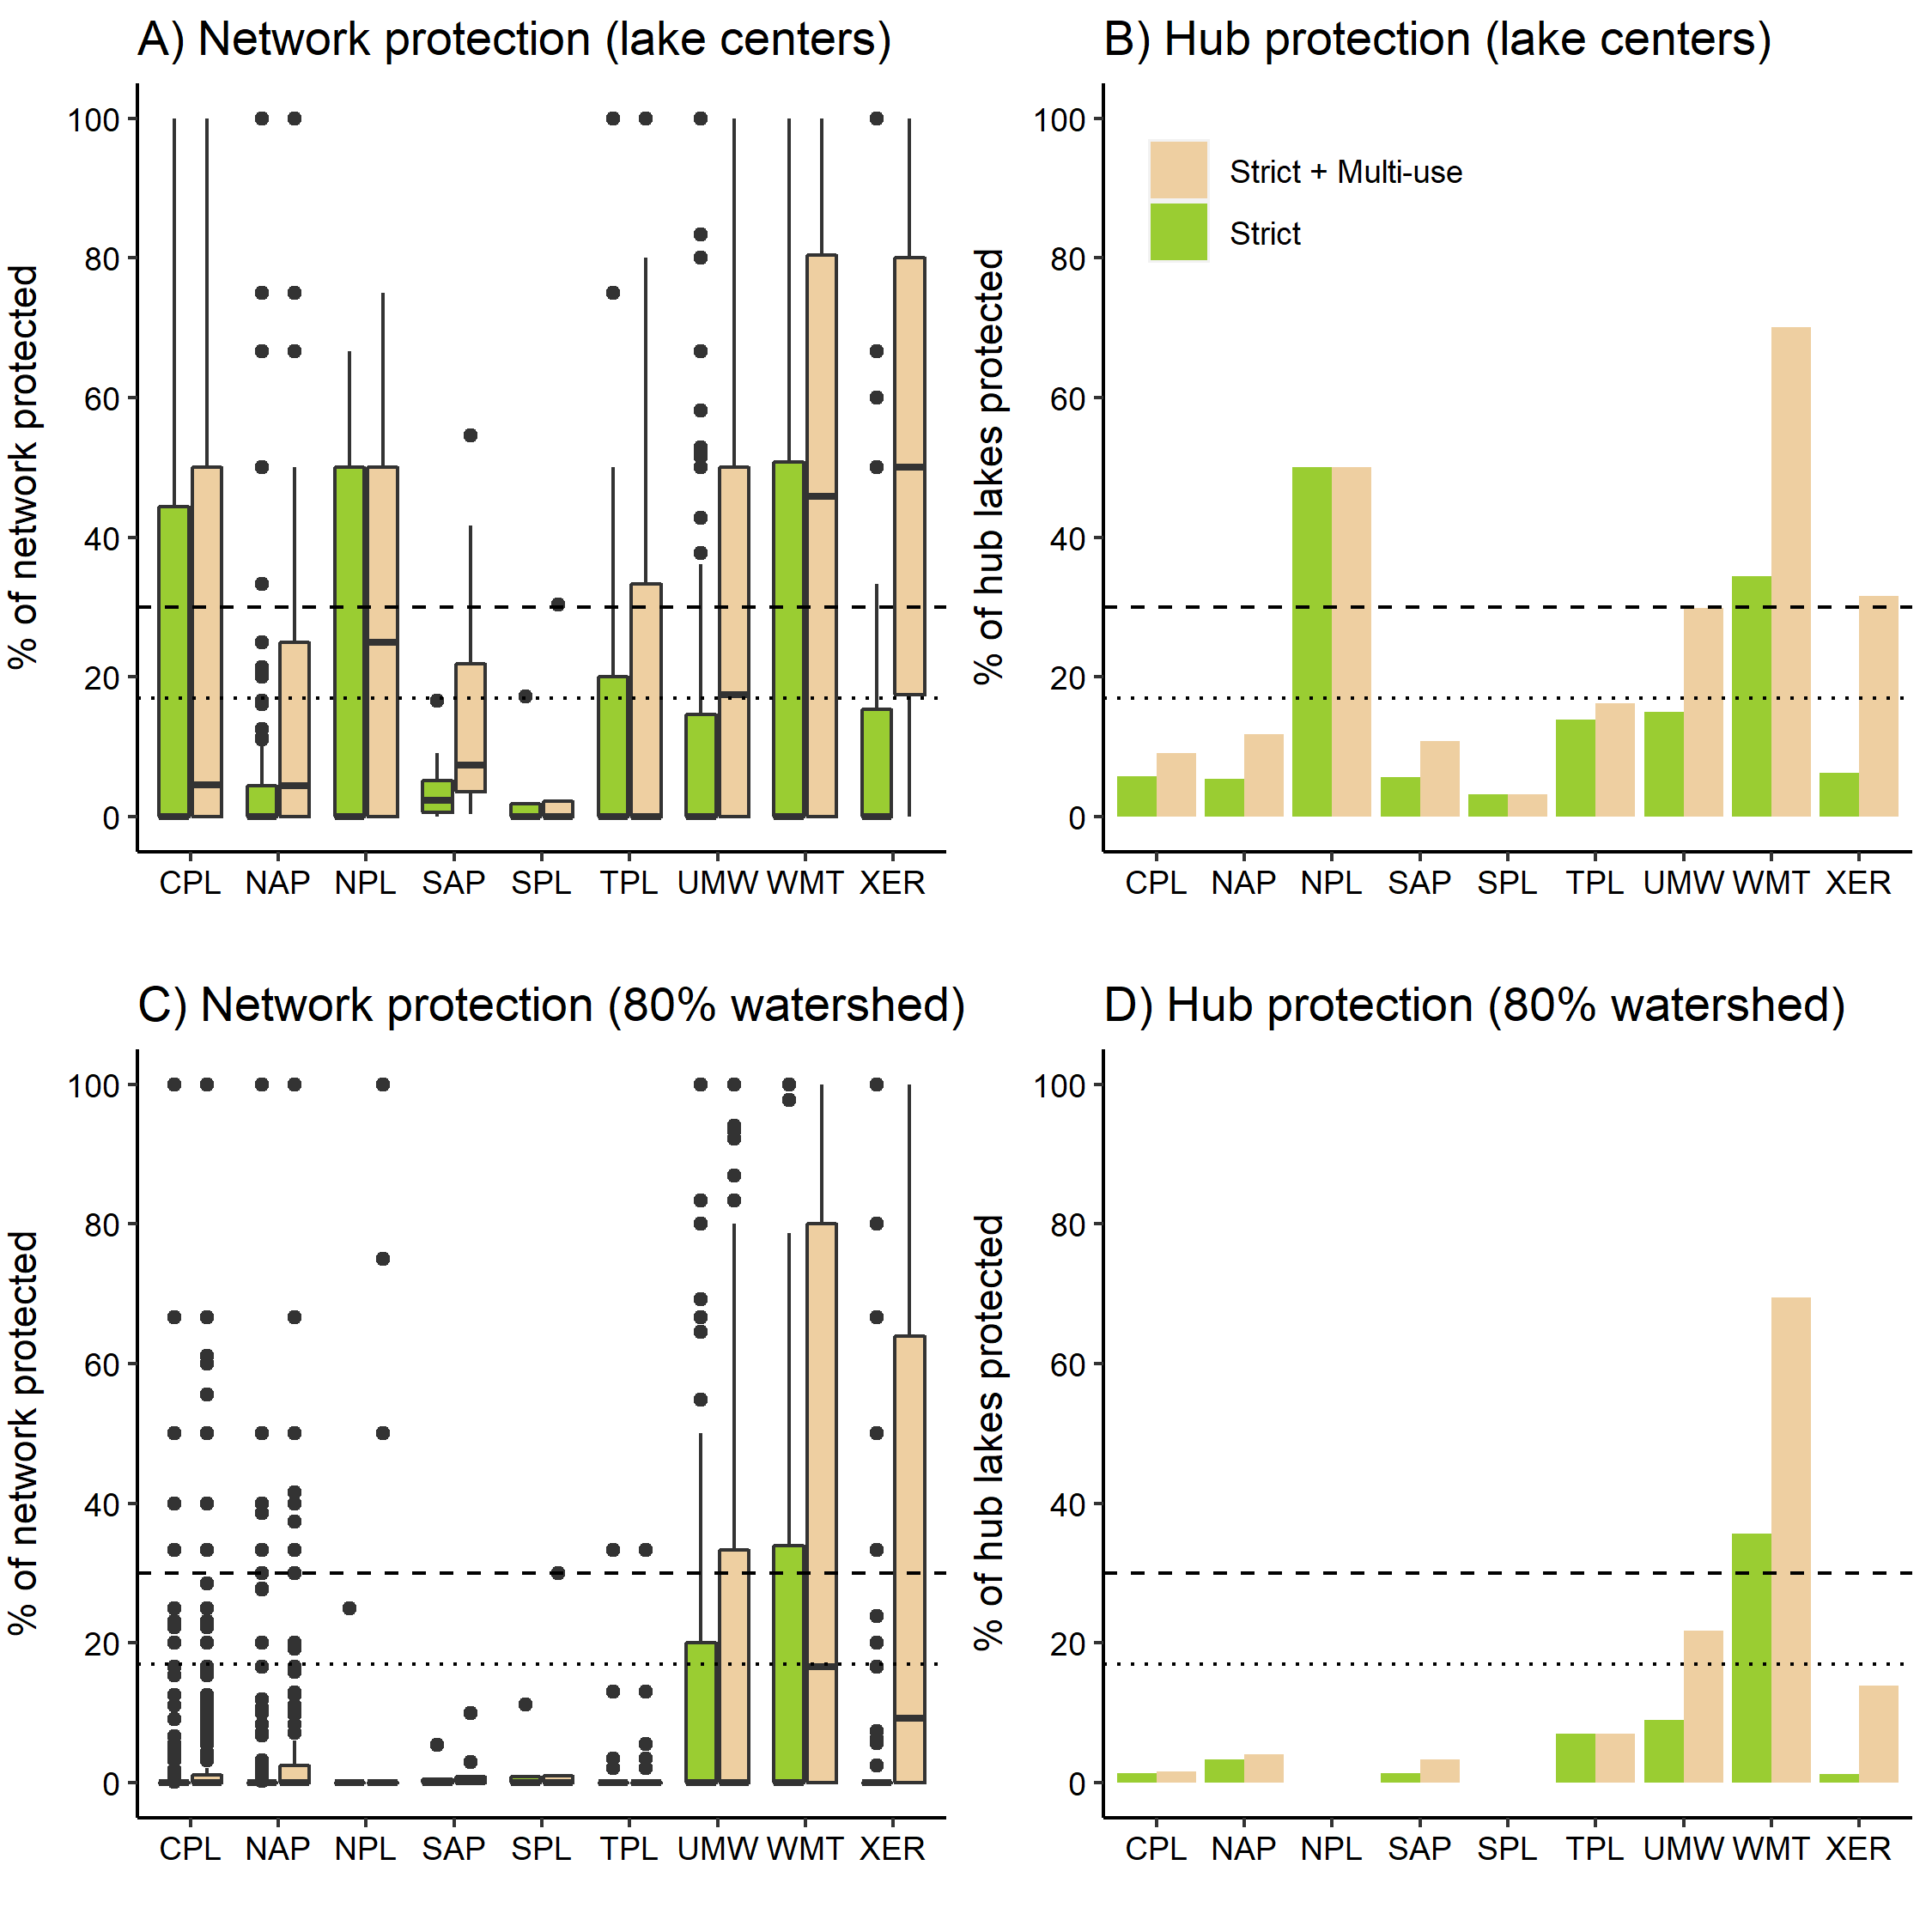
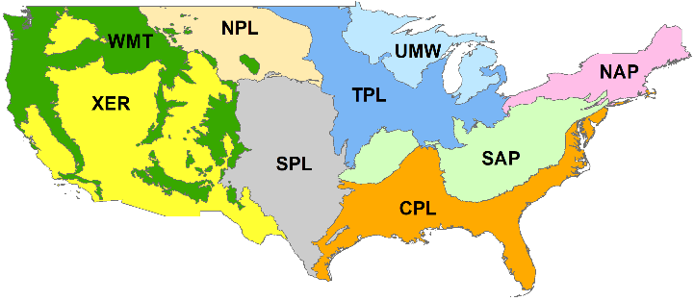

Slide 2
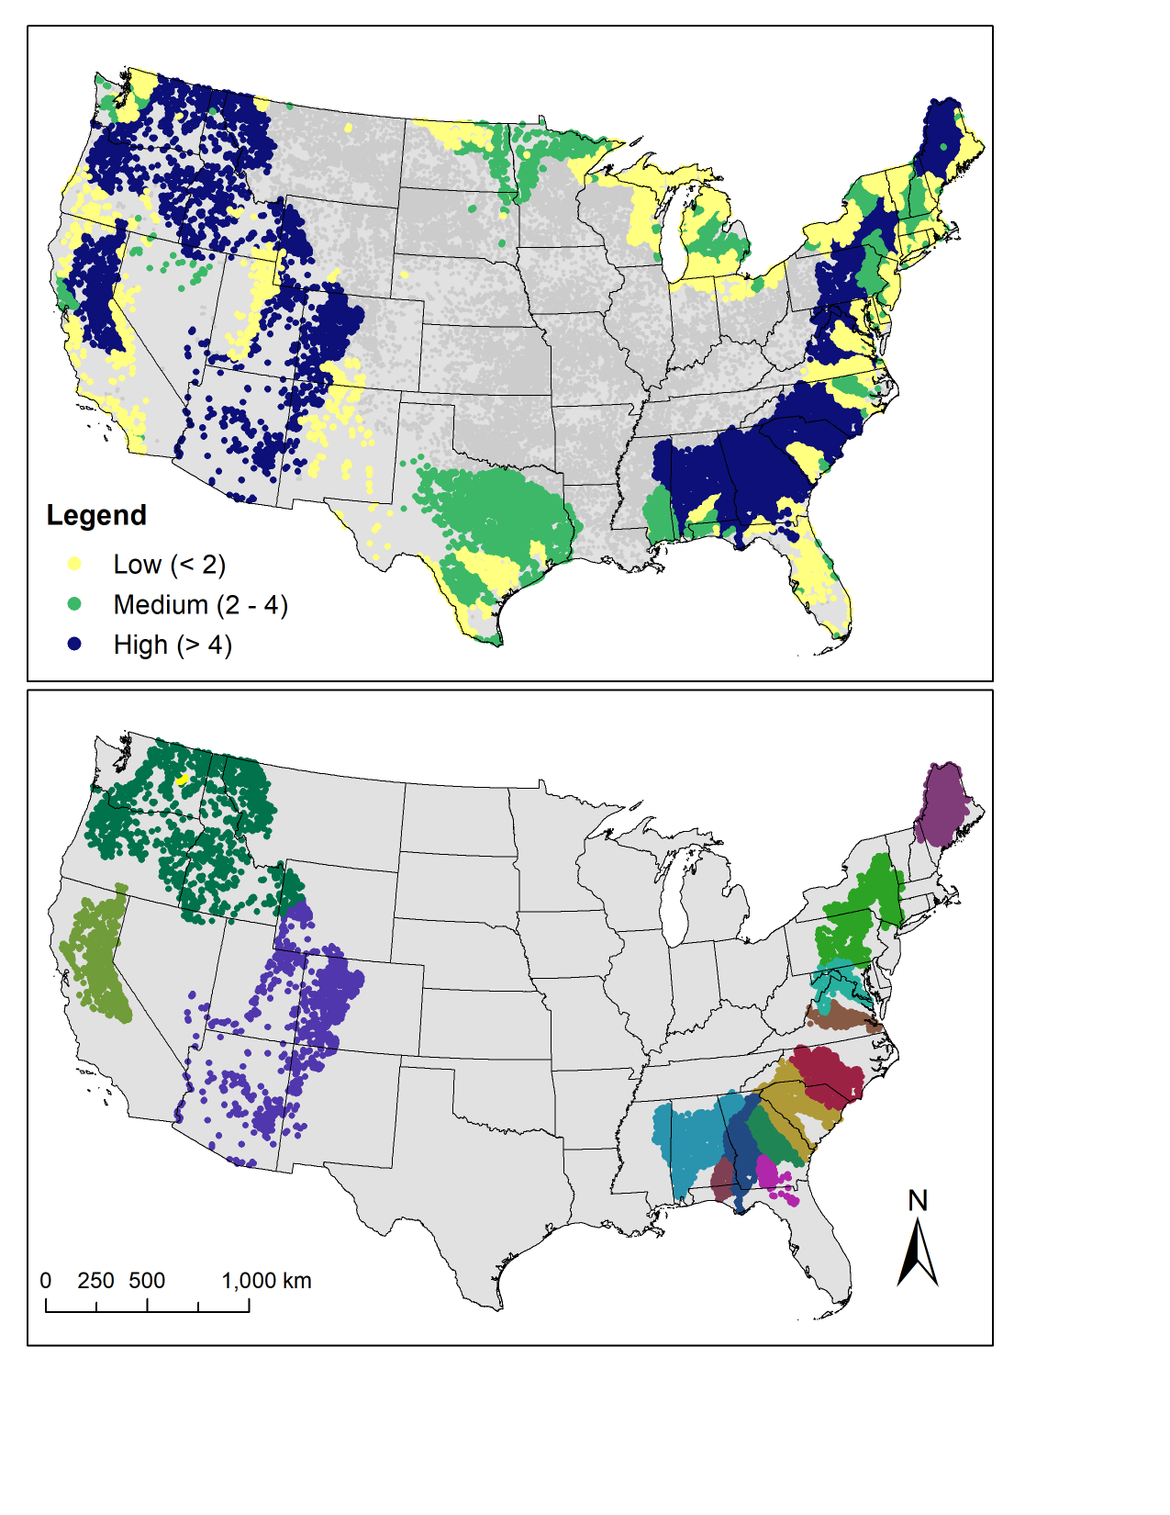
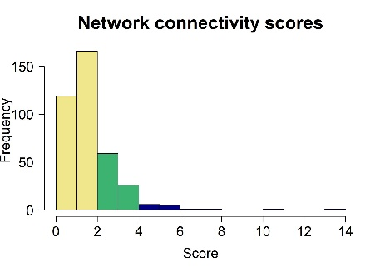
A)
B)

Slide 3
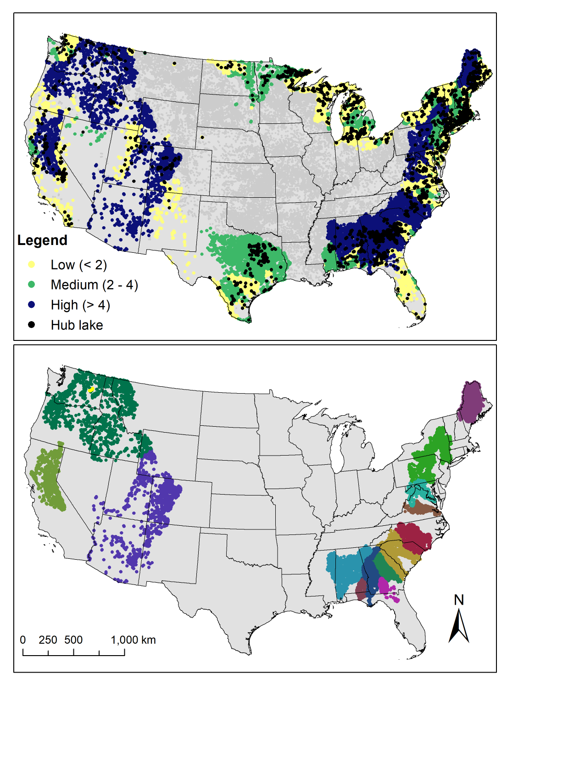
A)
B)

Slide 4
A)
B)
15
13
7
6
12
3
14
2
10
9
4
11
1
5
8

Slide 5
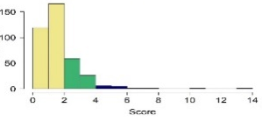
A)
B)
15
13
7
6
12
3
14
2
10
9
4
11
1
5
8

